Slide 1


Projet SFL1 : Gestion d'accès parking (LoRa)
Session 2019-2020
Willy Michaud - Valentin Bauduret - Jules Dziuba - Camille Lahaut
Objectif : Installer un système permettant la gestion et l'accès du parking de manière automatisée.
Page 1/X

Slide 2

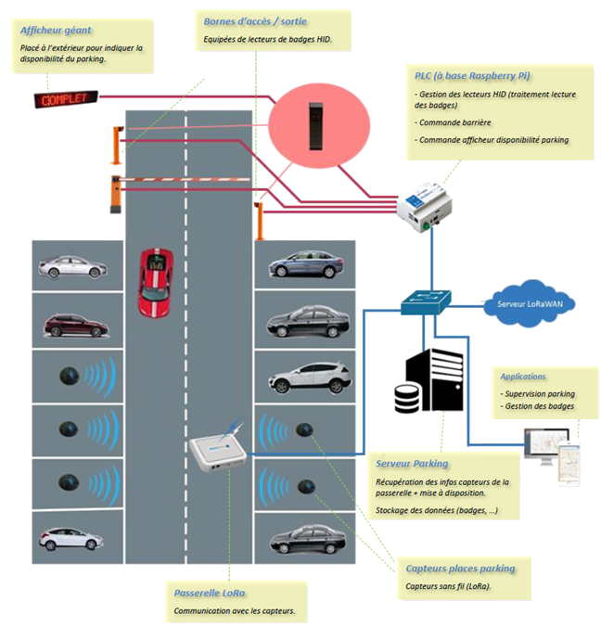
Présentation du projet
Avant-propos :
Regroupement de deux collèges, un Lycée d'enseignement général et technologique, un Lycée professionnel et un campus. De nombreux travaux ont été engagés à court et moyen terme pour accompagner cette démarche.
Construction d'une salle de sport sous laquelle se trouvera un parking souterrain réservé au personnel de l'établissement pour courant 2020.
Page 2/X

Slide 3
Présentation du projet
Objectifs du projet :
Prévision d'un portail motorisé pour restreindre l'accès au parking souterrain.
Mise en place d'une solution de gestion du taux d'occupation du parking. Les utilisateurs seront informés à l'extérieur que le parking est complet. La commande extérieure du portail devra être verrouillée.
Supervision à distance de l'occupation du parking, possibilité de réserver des places pour certains utilisateurs spécifiques.
Page 3/X

Slide 4
Besoins du projet
Les besoins pour ce projet se divisent en 2 parties :
La gestion d'accès au souterrain.
La gestion de l'occupation du parking.
Page 4/X

Slide 5
Cas d’utilisation | Critères | Information complémentaire
Accéder au parking | - Accès par badge RFID - Accès aux informations sur le nombre de place disponible - interdire l'accès quand le parking est plein | Enregistrement de statistique de présence des usagers
Sortir du parking | - Utilisation capteur de présence ou badge RFID - sécurisation | Création de statistique pour la solution badge RFID
Stationnement du véhicule personnel | - compatibiliser la place de parking utiliser
Fermeture du portail | - portail automatiser - fermeture après un délai - réouverture en cas de présence d'un véhicule sous le portail
Page 5/X

Slide 6

Elève 1
Taches et objectif :
Développement de l’automate de gestion d’accès au parking (sur PLC Raspberry)
Page 6/X

Slide 7
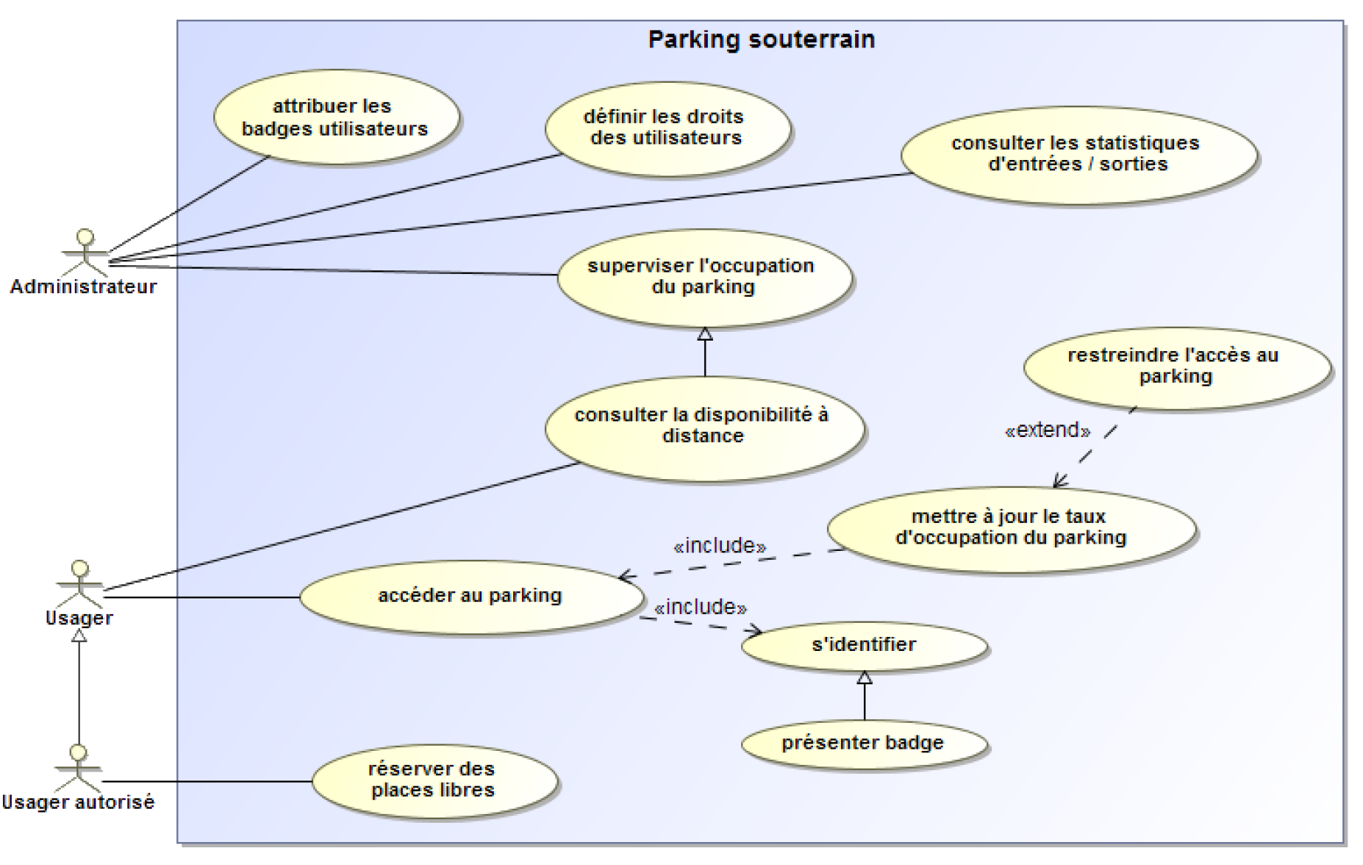
Diagramme De cas d’utilisation
Page 7/X

Slide 8
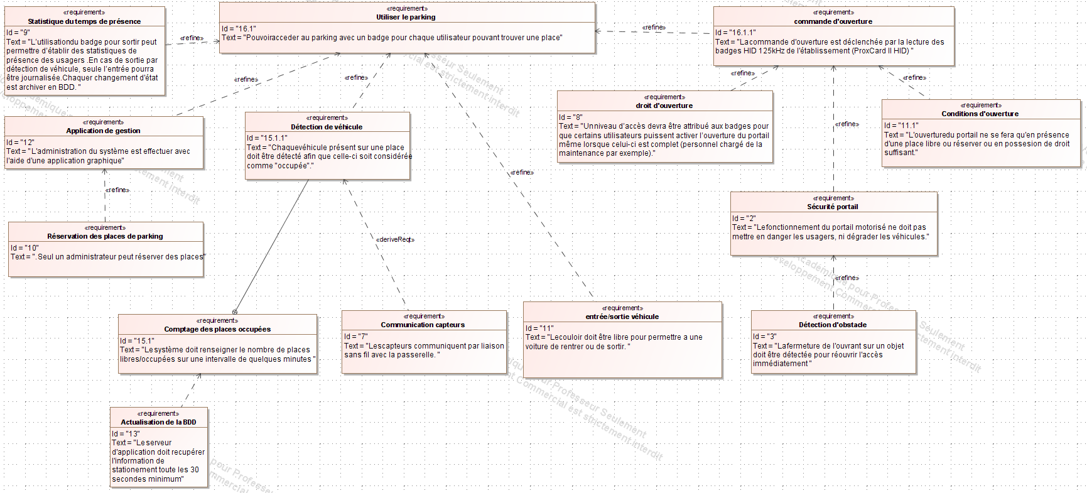
Page 8/X

Slide 9
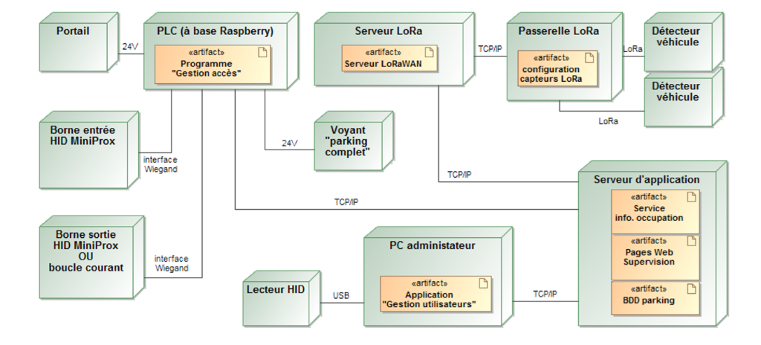
Page 9/X

Slide 10
Développement de l’automate de gestion d’accès au parking (sur PLC Raspberry)
Fonction assurées :
Lecture des badges HID depuis le PLC
Commandes d’ouverture du portail
Commande du voyant « parking plein »
Communication avec le serveur d’application (taux d’occupation, identification utilisateurs)
Recherche sur le fonctionnement de la détection sans contact RFID
Page 10/X

Slide 11
Développement de l’automate de gestion d’accès au parking (sur PLC Raspberry)
Taches à réaliser :
Installation :
Installation du PLC
Installation Bornes d’accès , voyant et actionneurs
Installation de l’OS du PLC
Mise en places :
PLC
Lecteur de badges HID/RFID
Commande des Entrée sortie du PLC
Configuration :
PLC
Page 11/X

Slide 12
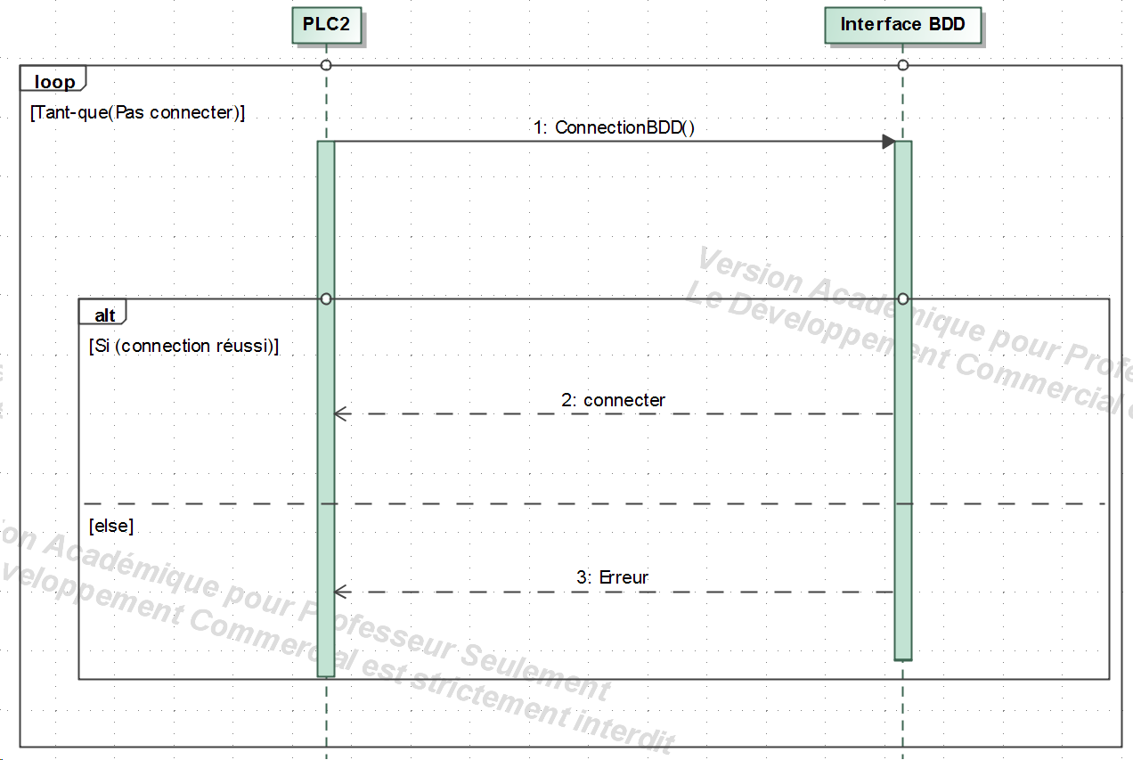
Connection à la BDD
Page 12/X

Slide 13
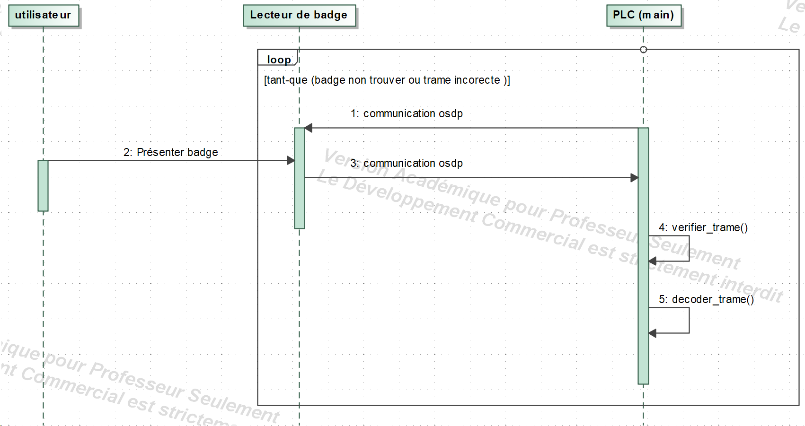
Lecture d’un badge
Page 13/X

Slide 14
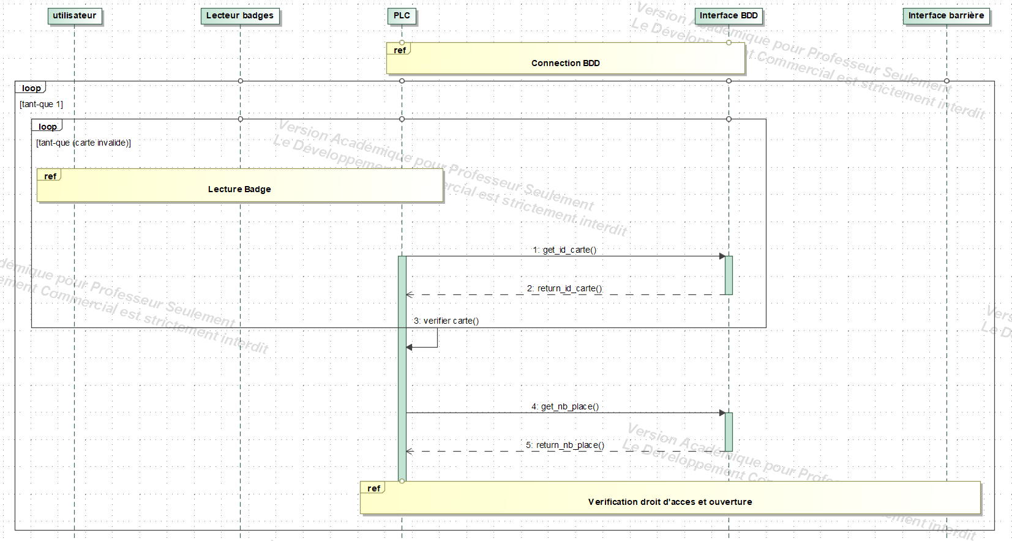
Accéder au parking
Page 14/X

Slide 15
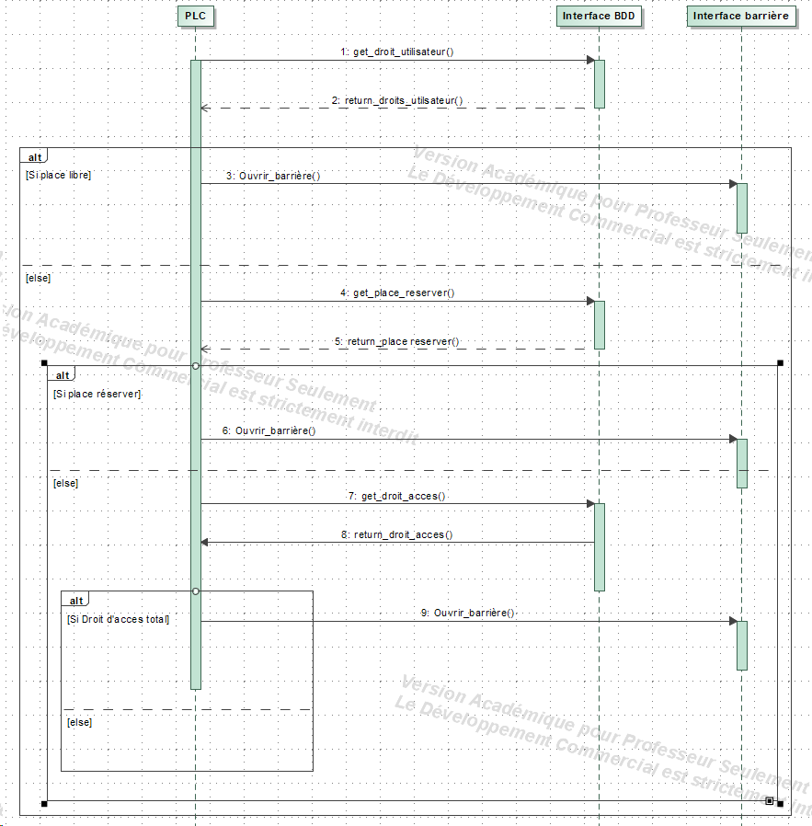
Ouverture du portail
Page 15/X

Slide 16
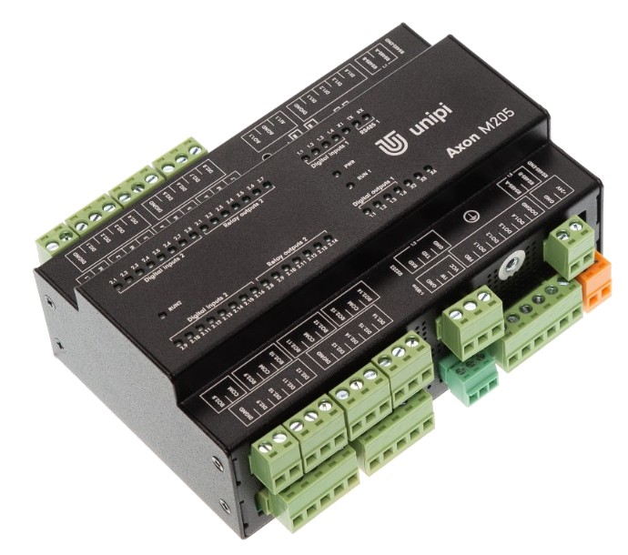
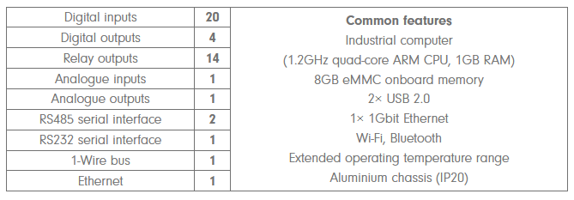
Développement de l’automate de gestion d’accès au parking (sur PLC Raspberry)
Caractéristiques du PLC :
Model : Unipi Axon M205
OS : Basé sur linux
Memoire : 8GB eMMC
Page 16/X

Slide 17
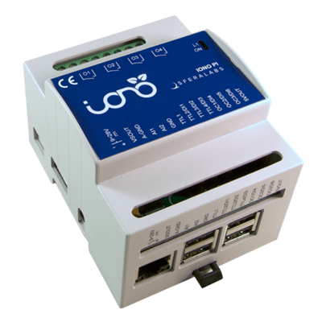
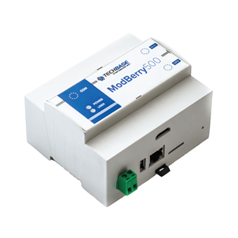
Comparaison avec d’autre PLC
Unipi
Compatible raspbery pi
Supporte des entrées jusque a 40 volts DC
Possède 4 relais
ModBerry
Compatible avec les produits Raspberry Pi et Raspbian OS
Supporte le Protocol Lora
Iono pi
Horloge temps réel
Compatible raspberry
4 relais
Supporte des entrées jusque a 40 volts DC
Page 17/X

Slide 18

Logiciel et OS
Unipi Axon OS (Debian)
Python
Nano

Slide 19
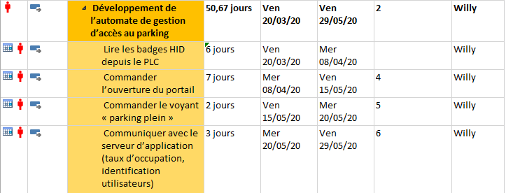
Planification des taches

Slide 20
Résumer
Mise en place de la PLC UNIPI Unipi Axon M205
Programmation de la PLC pour commander les actionneurs
Lecture des badges
Transmettre les information du parking au serveur d’application
Page 20/X

